Slide 1
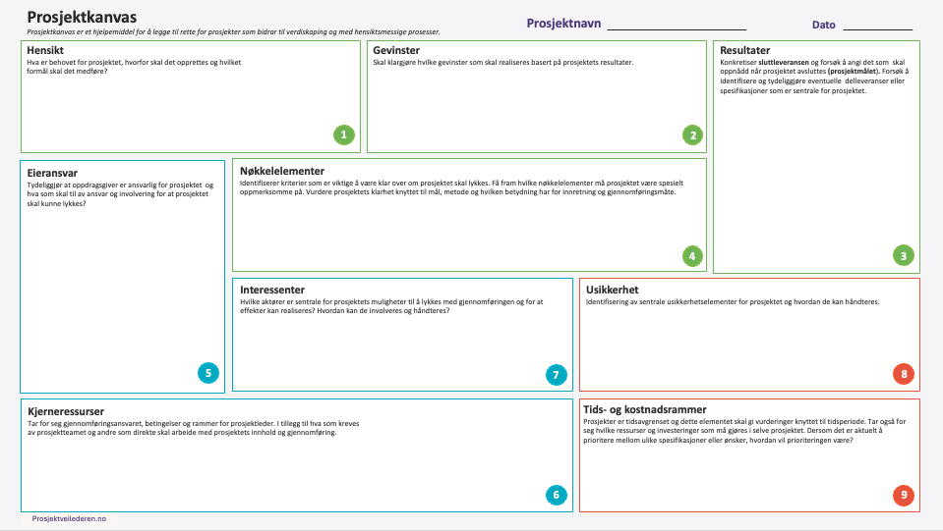

Prosjektkanvas - Mal for bruk
Hensikt og bruk
Forklaring av felter
Figur/kanvas for bruk (dobbeltklikk på hvert enkelt felt for direkte innskriving/aktiv bruk)
Prosjektveilederen.no

Slide 2
Prosjektkanvas – Hensikt og bruk
Hensikt
Den passer på de aller fleste prosjekter som vurderes igangsatt. Gjennom lokale tilpasninger vil den kunne anvendes på ulike prosjekter preget av ulik grad av klarhet, usikkerhet, kompleksitet og størrelse.
Prosjektkanvas er ment til å være et fleksibelt, dynamisk og visuelt hjelpemiddel, og bruken må derfor tilpasses det enkelte prosjekt. Likevel er det noen momenter knyttet til bruken som kan være verdt å vurdere:
Oppdragsgiver og utfører bør utarbeide en kanvas for å etablere et felles fundament for gjennomføring av prosjektet.
I gjennomføringsfasen av prosjektet kan prosjektkanvasen bidra til å sikre at en er på rett vei og at nøkkelelementer og-prosesser blir ivaretatt med tanke på verdiskaping. Prosjektkanvas kan være noe dynamisk, men oftest kan det mest grunnleggende som effektmål og enkelte andre rammer, ligge mer eller mindre fast.
Prosjekteier og prosjektleder skal sammen kunne bruke prosjektkanvasen som rammeverk fra starten av og senere også utover i gjennomføringen. Den er også godt egnet til å kommunisere med involverte.
Rekkefølge og farger på elementene
Fargene og tallene er ment til å hjelpe litt på strukturen i prosessen. Tallene 1 til 9 er ikke ment til å være en bindende rekkefølge å følge arbeidet med kanvasen. Snarere er det en naturlig prosess for å klargjøre de sentrale momentene først, og litt om avhengigheten mellom de. Samtidig vil en i arbeidet gjerne hoppe litt fram og tilbake.
Fargene grønn, blå og oransje indikerer at det grønne elementene "Formål" er overordnede forhold, mens de blå "Folk" er knyttet særlig til roller, ansvar og involvering, mens de oransje "Føringer" indikerer sentrale føringer og hensyn.
Prosjektveilederen.no

Slide 3
Prosjektkanvas - elementer/bokser
Spørsmål og momenter som kan belyses i hver av de.
Hvorfor skal prosjektet opprettes?
Hvilket behov ligger til grunn? (Bærekraft, digitalisering, endring osv.)
Hvordan passer det inn i virksomhetens strategi og retning?
Hvilke type gevinster ønsker vi at prosjektet skal gi?
Hvilke vurderinger av effekter kan vi gjøre før oppstart, og hvordan skal vi følge opp?
Hvem vil kunne nyte godt av prosjektets effekter?
Hva vil være prosjektmålet, prosjektets leveranse?
Hvilke resultatet skal skapes?
Hvordan skal en vite at prosjektmålet er nådd?
Er det noen delmål ser er sentrale ved oppstart?
Hvilke bestemte forhold som må ivaretas for å realisere de ønskede effektene?
Hva vil være sentrale suksesskriterier for prosjektet?
Hvordan skal suksesskriteriene inkluderes i gjennomføringen av prosjektet?
Hvilke konkrete delmål, beslutningspunkter eller delleveranser kan legges til grunn?
Dersom det eksisterer en betydelig grad av uklarhet med tanke på mål og framgangsmåte, hvordan skal det legges til rette for læring og eksperimentering i prosjektet?
Hvordan skal prosjektet innrettes og gjennomføres?
Hvilke usikkerhetselementer gjør seg gjeldende?
Hvordan skal usikkerhetshåndtering legges opp?
Hvor stor grad av klarhet med tanke på mål og framgangsmåte er prosjektet?
Hvilken gjennomføringsstrategi bør prosjektet legge til grunn, basert på grad av klarhet?
Hvem er hovedansvarlig for prosjektet (oppdragsgiver)?
Hvordan skal prosjekteierrollen ivaretas?
Skal det være en styringsgruppe og hvem skal den bestå av?
Hvilket ansvar har prosjekteier?
Hvem skal ha hovedansvar for at gevinstene oppnås? Hvilken oppfølgning og ansvar vil det i tilfelle kreve?
Hvilke direkte og indirekte kostnader er forbundet med prosjektet?
Hvordan skal prosjektet finansieres?
Hvilke kjente begrensninger er knyttet til prosjektet og hvordan skal det håndteres?
Hvilken tidsramme har prosjektet?
Hvordan skal tiden styres og følges opp?
PROSJEKTLEDELSE
Hvem skal lede prosjektet? Hvilken kompetanse, egenskaper og kapasitet er nødvendig og/eller ønskelig? Hvilke funksjoner er særlig viktig å ivareta?
PROSJEKTTEAM OG –KOMPETANSE
Hvilken kompetanse er viktig blir inkludert i prosjektteamet? Hvordan vil de være tilgjengelige for prosjektarbeid i perioden? Hvordan skal teamprosessene innrettes for at teamet skal fungere effektivt?
Hvem vil påvirke og bli påvirket av prosjektet? Hvem er nøkkelinteressenter i prosjektet? Hvordan kan brukerne bli ivaretatt? Hvordan skal de sentrale interessentene håndteres? Hvordan skal involvering og kommunikasjon håndteres?
Prosjektveilederen.no

Slide 4
Prosjektkanvas
Prosjektkanvas er et hjelpemiddel for å legge til rette for prosjekter som bidrar til verdiskaping og med hensiktsmessige prosesser.
Prosjektnavn
Dato
Hensikt
Hva er behovet for prosjektet, hvorfor skal det opprettes og hvilket
formål skal det medføre?
Gevinster
Skal klargjøre hvilke gevinster som skal realiseres basert på prosjektets resultater.
Resultater
Konkretiser sluttleveransen og forsøk å angi det som skal oppnådd når prosjektet avsluttes (prosjektmålet). Forsøk å identifisere og tydeliggjøre eventuelle delleveranser eller spesifikasjoner som er sentrale for prosjektet.
1
2
Eieransvar
Tydeliggjør at oppdragsgiver er ansvarlig for prosjektet og hva som skal til av ansvar og involvering for at prosjektet skal kunne lykkes?
Nøkkelelementer
Identifiserer kriterier som er viktige å være klar over om prosjektet skal lykkes. Få fram hvilke nøkkelelementer må prosjektet være spesielt oppmerksomme på. Vurdere prosjektets klarhet knyttet til mål, metode og hvilken betydning har for innretning og gjennomføringsmåte.
4
3
3
Interessenter
Hvilke aktører er sentrale for prosjektets muligheter til å lykkes med gjennomføringen og for at effekter kan realiseres? Hvordan kan de involveres og håndteres?
Usikkerhet
Identifisering av sentrale usikkerhetselementer for prosjektet og hvordan de kan håndteres.
5
7
8
Kjerneressurser
Tar for seg gjennomføringsansvaret, betingelser og rammer for prosjektleder. I tillegg til hva som kreves av prosjektteamet og andre som direkte skal arbeide med prosjektets innhold og gjennomføring.
Tids- og kostnadsrammer
Prosjekter er tidsavgrenset og dette elementet skal gi vurderinger knyttet til tidsperiode. Tar også for seg hvilke ressurser og investeringer som må gjøres i selve prosjektet. Dersom det er aktuelt å prioritere mellom ulike spesifikasjoner eller ønsker, hvordan vil prioriteringen være?
6
9
Prosjektveilederen.no

